Slide 1


Juan Esteban Rincon Bautista
Daniel Camilo Fierro Garcia
Marco Antonio Valencia Dueñas
Grupo 6
Inteligencia Artificial
Representación del Conocimiento
Taller Lógica e Inferencia
Ing. Andrea Rueda, PhD Ing. Enrique González, PhD
Departamento de Ingeniería de Sistemas
Notes:
gestión academica, administativa, logros y actividades a destacar.

Slide 2

Inferencia por Resolución - Ejercicio
Ejercicio:
Base de conocimiento en lenguaje natural
Todos los que aman a todos los animales son amados por alguien.
Cualquiera que mate un animal es amado por nadie.
Jack ama a todos los animales.
Alguno entre Jack o Curiosidad mató al gato, que se llama Tuna.
Todos los gatos son animales.
Pregunta: ¿La Curiosidad mató al gato?

Slide 3
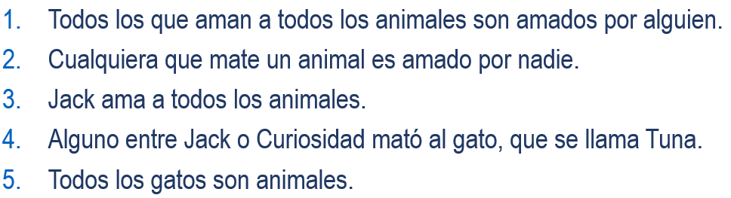
Inferencia por Resolución - Ejercicio
y Ejercicio:
Base de conocimiento en lógica de primer orden
Constantes: Jack, Curiosidad, Tuna
Predicados: Animal(x), Ama(x, y), Mata(x, y), Gato(x)
∀x ∀yAnimal(y) ^Ama(x,y) ⇒ ∃zAma(z,x)
∀x ∃y Animal(y) ^ Mata(x,y) ⇒ ∀z ¬Ama(z,x)
∀x Animal(x) ⇒ Ama(Jack,x)
Gato(tuna)^(Mata (jack,tuna) ∨ mata(curiosidad,tuna))
∀x Gato(x) ⇒ Animal(x)
Pregunta: Mata(curiosidad, gato)

Slide 4
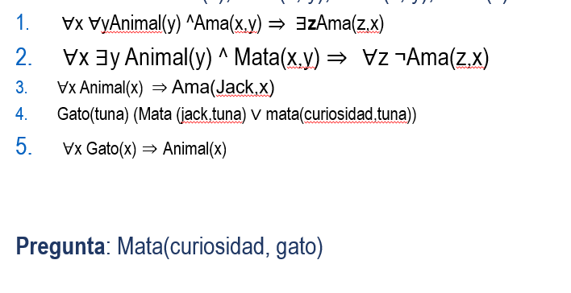
Inferencia por Resolución - Ejercicio
Ejercicio:
Base de conocimiento en Forma Normal Conjuntiva
(¬ Animal(y) v ¬Ama(x, y))vAma(F(z), x)
¬Animal(F(y))v ¬Mata(x,F(y)) v ¬ Ama(z,x)
¬Animal(y)v Ama(Jack,y)
Gato(tuna)^ Mata(Jack,tuna)vGato(tuna)^ Mata(Curiosidad,tuna)
¬Gato(y)vAnimal(y)
Pregunta: Mata(curiosidad, Tuna)
Negación: ¬Mata(curiosidad, Tuna)

Slide 5
Inferencia por Resolución - Ejercicio
Gato(Tuna)
¬Gato(x) v Animal (x)
¬Mata(Curiosidad, tuna)
Mata(Jack, Tuna) ∨ Mata(Curiosidad, Tuna)
¬Animal(Tuna)v ¬Mata(x, Tuna) v ¬ Ama(z,x)
(¬ Animal(y) v ¬Ama(x, y))vAma(F(z), x))
Animal(Tuna)
Animal(Tuna)
Mata(Jack,Tuna)
¬Animal(y)v Ama(Jack,y)
¬Mata(x,Tuna) v ¬ Ama(z,x)
¬Ama(Jack,tuna)v Ama(z,Jack)
Ama(Jack,Tuna)
¬ Ama(z, Jack)
Ama(z,Jack)
Ø
La curiosidad mató al gato (Tuna)

Slide 6
Inteligencia Artificial
Representación del Conocimiento
Taller Lógica e Inferencia
Ing. Andrea Rueda, PhD Ing. Enrique González, PhD
Departamento de Ingeniería de Sistemas
Notes:
gestión academica, administativa, logros y actividades a destacar.

